Slide 1
Docker & Kubernetes
容器技术概述

Slide 2
目录
01.
docker容器技术
CONTENTS
02.
kubernetes基础架构
03.
kubernetes对象
04.
kubernetes网络和服务发现
05.
集群化部署和升级应用
06.
kubernetes安装和运维

Slide 3
什么是docker
Docker 是一个开源的应用容器引擎，让开发者可以打包他们的应用以及依赖包到一个可移植的容器中,然后发布到任何流行的Linux机器或Windows 机器上,也可以实现虚拟化,容器是完全使用沙箱机制,相互之间不会有任何接口。
一个完整的Docker有以下几个部分组成：
1. Docker Client客户端
2. Docker Daemon守护进程
3. Docker Image镜像
4. DockerContainer容器

Slide 4
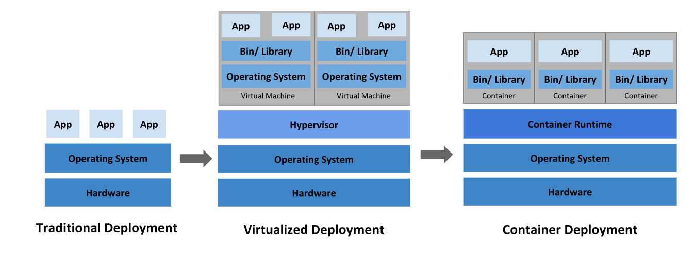
传统虚拟化 VS Docker

Slide 5
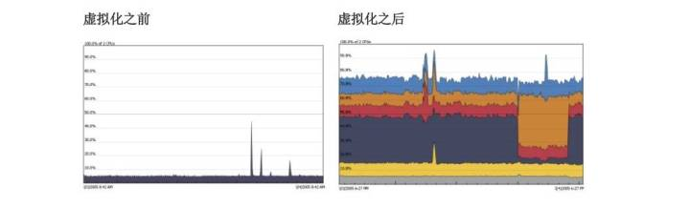
容器技术 硬件使用效率

Slide 6
docker镜像（image）
我们都知道，操作系统分为内核和用户空间。对于 Linux 而言，内核启动后，会挂载 root 文件系统为其提供用户空间支持。而 Docker 镜像（Image），就相当于是一个 root 文件系统。比如官方镜像 ubuntu:18.04 就包含了完整的一套 Ubuntu 18.04 最小系统的 root 文件系统。
Docker 镜像是一个特殊的文件系统，除了提供容器运行时所需的程序、库、资源、配置等文件外，还包含了一些为运行时准备的一些配置参数（如匿名卷、环境变量、用户等）。镜像不包含任何动态数据，其内容在构建之后也不会被改变。
因为镜像包含操作系统完整的 root 文件系统，其体积往往是庞大的，因此在 Docker 设计时，就充分利用 Union FS 的技术，将其设计为分层存储的架构。所以严格来说，镜像并非是像一个 ISO 那样的打包文件，镜像只是一个虚拟的概念，其实际体现并非由一个文件组成，而是由一组文件系统组成，或者说，由多层文件系统联合组成。
镜像构建时，会一层层构建，前一层是后一层的基础。每一层构建完就不会再发生改变，后一层上的任何改变只发生在自己这一层。比如，删除前一层文件的操作，实际不是真的删除前一层的文件，而是仅在当前层标记为该文件已删除。在最终容器运行的时候，虽然不会看到这个文件，但是实际上该文件会一直跟随镜像。因此，在构建镜像的时候，需要额外小心，每一层尽量只包含该层需要添加的东西，任何额外的东西应该在该层构建结束前清理掉。
分层存储的特征还使得镜像的复用、定制变的更为容易。甚至可以用之前构建好的镜像作为基础层，然后进一步添加新的层，以定制自己所需的内容，构建新的镜像。

Slide 7
docker容器
镜像（Image）和容器（Container）的关系，就像是面向对象程序设计中的 类 和 实例 一样，镜像是静态的定义，容器是镜像运行时的实体。容器可以被创建、启动、停止、删除、暂停等。
容器的实质是进程，但与直接在宿主执行的进程不同，容器进程运行于属于自己的独立的 命名空间。因此容器可以拥有自己的 root 文件系统、自己的网络配置、自己的进程空间，甚至自己的用户 ID 空间。容器内的进程是运行在一个隔离的环境里，使用起来，就好像是在一个独立于宿主的系统下操作一样。这种特性使得容器封装的应用比直接在宿主运行更加安全。
前面讲过镜像使用的是分层存储，容器也是如此。每一个容器运行时，是以镜像为基础层，在其上创建一个当前容器的存储层，我们可以称这个为容器运行时读写而准备的存储层为 容器存储层。
容器存储层的生存周期和容器一样，容器消亡时，容器存储层也随之消亡。因此，任何保存于容器存储层的信息都会随容器删除而丢失。
按照 Docker 最佳实践的要求，容器不应该向其存储层内写入任何数据，容器存储层要保持无状态化。所有的文件写入操作，都应该使用 数据卷（Volume）、或者绑定宿主目录，在这些位置的读写会跳过容器存储层，直接对宿主（或网络存储）发生读写，其性能和稳定性更高。
数据卷的生存周期独立于容器，容器消亡，数据卷不会消亡。因此，使用数据卷后，容器删除或者重新运行之后，数据却不会丢失。

Slide 8
docker仓库
镜像构建完成后，可以很容易的在当前宿主机上运行，但是，如果需要在其它服务器上使用这个镜像，我们就需要一个集中的存储、分发镜像的服务，Docker Registry 就是这样的服务。
一个 Docker Registry 中可以包含多个 仓库（Repository）；每个仓库可以包含多个 标签（Tag）；每个标签对应一个镜像。
通常，一个仓库会包含同一个软件不同版本的镜像，而标签就常用于对应该软件的各个版本。我们可以通过 <仓库名>:<标签> 的格式来指定具体是这个软件哪个版本的镜像。如果不给出标签，将以 latest 作为默认标签。
以 Ubuntu 镜像 为例，ubuntu 是仓库的名字，其内包含有不同的版本标签，如，16.04, 18.04。我们可以通过 ubuntu:16.04，或者 ubuntu:18.04 来具体指定所需哪个版本的镜像。如果忽略了标签，比如 ubuntu，那将视为 ubuntu:latest。
仓库名经常以 两段式路径 形式出现，比如 jwilder/nginx-proxy，前者往往意味着 Docker Registry 多用户环境下的用户名，后者则往往是对应的软件名。但这并非绝对，取决于所使用的具体 Docker Registry 的软件或服务。

Slide 9
kubernetes简介
kubernetes是一个全新的基于容器技术的分布式架构领先方案，它基于容器技术，目的是实现资源管理的自动化，以及跨多个数据中心的资源利用率的最大化。如果我们的系统设计遵循了Kubernetes的设计思想，那么传统系统架构中那些和业务没有多大关系的底层代码和功能模块，都可以立刻从我们的视线中消失，我们不必费心于负载均衡器的选型和部署实施问题，不必再考虑引入或自己开发一个复杂的服务治理框架。Kubernetes提供了强大的自动化机制，所以系统后期的运维难度和运维成本大幅降低。
最后，Kubernetes 是一个完备的分布式系统支撑平台。Kubernetes具有完备的集群管理能力， 包括多层次的安全防护和准入机制、多租户应用支撑能力、透明的服务注册和服务发现机制、内建智能负载均衡器、强大的故障发现和自我修复能力、 服务滚动升级和在线扩容能力、可扩展的资源自动调度机制，以及多粒度的资源配额管理能力。同时，Kubernetes提供了完善的管理工具，这些工具涵盖了包括开发、
部署测试、运维监控在内的各个环节。因此，Kubernetes是一个全新的基于容器技术的分布式架构解决方案，并且是一个一站式的完备的分布式系统开发和支撑平台。

Slide 10
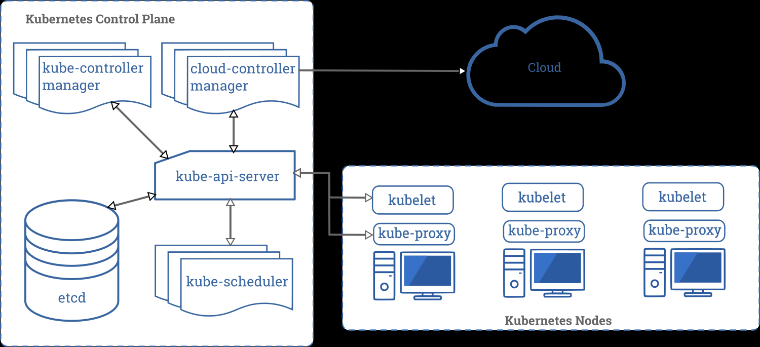
kubernetes基础架构

Slide 11
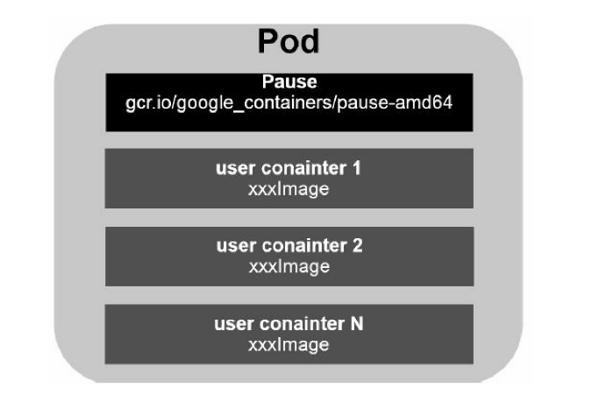
Kubernetes对象 pod
Pod是Kubernetes最重要也是最基本的概念，每个pod都有一个特殊的被称为“根容器”的Pause容器。Pause容器对应的镜像属于Kubernetes的一部分，除了Pause容器，每个Pod还包含一个或多个紧密相关的用户业务容器。

Slide 12
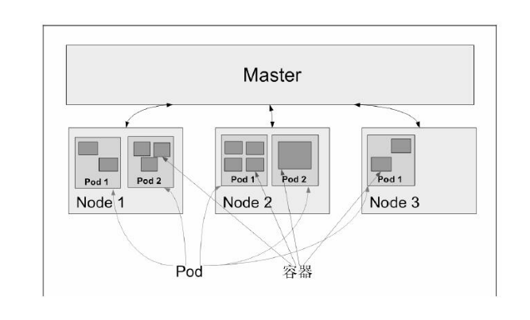
pod调度
普通的pod一旦被创建，就会被放到etcd中存储，随后被k8s master调度到某个具体的node上并进行绑定（binding），随后该pod被对应的node上的kubelet进程实例化成一组相关的docker容器并启动起来，在默认情况下，当pod中的某个容器停止时，Kubernetes会自动检测到这个问题，并且重新启动这个pod（重启pod里面的所有容器），如果pod所在的node宕机，则会将这个node上的所有pod重新调度到其他节点上

Slide 13
Replication Controller（RC）
RC是Kubernetes系统的核心概念之一，简单来说，它其实是定义了一个期望的场景，即声明某种pod的副本数量在任意时刻都符合某个预期值，所以RC的定义包括如下几个部分：
Pod期待副本数
用于筛选目标pod的label Selector
当pod的副本数量小于预期数量的时候，用于创建新Pod的Pod模版（template）
下面是一个定义的RC的完整的例子，该rc确保拥有app=test标签的这个pod在整个集群内始终只有一个副本
当我们定义了一个RC并提交到Kubernetes集群后，master节点上面的controller manager组件就得到通知，定期巡检系统中当前存货的目标pod，并确保目标Pod实例的数量刚好等于此RC的期望值，如果有过多的Pod副本在运行，系统就会停掉一下Pod，否则系统就会在自动创建一些Pod。可以说，通过RC，Kubernetes实现了用户应用集群的高可用性，并且大大减少了系统管理员在传统IT环境中需要完成的许多手工运维工作。

Slide 14
apiVersion: v1
kind: ReplicationController
metadata:
name: test
spec:
replicas: 3
selector:
app: test
template:
metadata:
labels:
app: test
spec:
containers:
- name: test
image: hub.didiyun.com/utry/test:latest
ports:
- containerPort: 18080
imagePullSecrets:
- name: didiyun

Slide 15
Deployment
Deployment是Kubernetes1.2引入的新概念，引入的目的是为了更好的解决Pod的编排问题，为此，Deployment在内部使用了Result Set来实现目的，Deployment的典型使用场景有以下几个
创建一个Deployment对象来生成对应的Replica Set并完成Pod副本的创建过程
检查 Deployment的状态来看部署动作是否完成（ Pod副本的数量是否达到预期的值）。
更检查 Deployment 的 状态 来看 部署 动作 是否 完成（ Pod 副本 的 数量 是否 达到 预期 的 值）。
龚正; 吴治辉; 王伟; 崔秀龙. Kubernetes权威指南：从Docker到Kubernetes实践全接触（第2版） (Kindle位置530). 电子工业出版社. Kindle 版本. 新Deployment以创建新的Pod（比如镜像升级）
如果当前的Deployment不稳定，则回滚到一个早先的Deployment版本
挂起或恢复一个Deployment

Slide 16
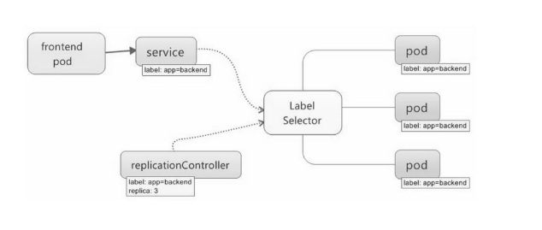
Service
Service也是Kubernetes最核心的资源对象之一，Kubernetes中的每个Service其实也是我们经常提起的微服务架构中的一个“微服务”，之前我们所说Pod，RC等资源对象其实就是为Service服务的

Slide 17
Service例子
apiVersion: v1
kind: Service
metadata:
name: test
spec:
type: NodePort
ports:
- port: 18080
nodePort: 30001
selector:
app: test

Slide 18
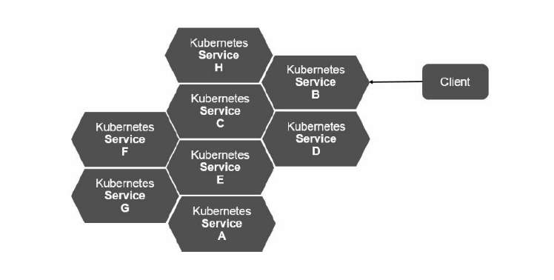
Kubernetes网络和服务发现
Kubernetes中的Service都有一个唯一的Cluster IP和一个唯一的名字，而名字是由开发者自己定义的， 部署的时候也没有必要改变，所以完全可以固定在配置中。接下来的问题是如果通过service的名字找到对应的Cluster IP？
Kubernetes通过Add-ON插件的方式引入了DNS系统，把服务名做为DNS域名，这样一来，程序就可以直接使用服务名来建立通信连接了。

Slide 19
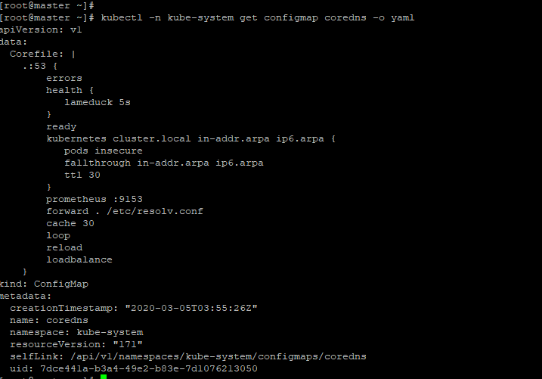
CoreDNS
CoreDNS是一个可灵活扩展的DNS服务器，可以作为Kubernetes集群DNS，在Kubernetes1.9版本之后，CoreDNS已经成为Kubernetes默认的DNS服务器。下面是使用kubeadm创建的集群中，coreDNS默认的配置文件

Slide 20
CoreDNS配置
在这个配置中，默认启用了三个插件：
errors：错误信息会被打印到stdout
health：CoreDNS的健康状态会被发送到http://localhost:8080/health
kubernetes：启用这个插件，将service名称解析为Cluster IP
proxy：启用这个插件后，如果没有查询到对应的服务的话，会查询本地文件/etc/resolv.conf
cache：为前端查询建立缓存

Slide 21
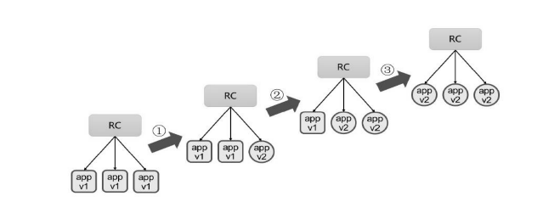
部署步骤和升级应用
使用maven打包，生成可执行jar包
使用docker build命令，在本地构建工程镜像
使用docker push命令，将镜像推送到docker仓库
在k8s的master结点上使用kubectl rolling-update test --image=hub.didiyun.com/utry/test:1.1.1 这个命令使用test
作为rc的名称进行滚动升级，逐步销毁旧的Pod，并建立新的Pod，如图所示

Slide 22
kubernetes运维 node隔离
在硬件升级，硬件维护的情况下，我们需要将某些node隔离，脱离Kubernetes集群的调度范围，首先，创建unschedule_node.yaml文件，在spec中指定unschedulable为true
apiVersion: v1
kind: Node
metadata:
name: k8s-node-1
labels: kubernetes.io
hostname: k8s-node-1
spec:
unschedulable: true
最后通过kubectl replace命令完成对node状态的修改 kubectl replace -f unschedule_node.yaml

Slide 23
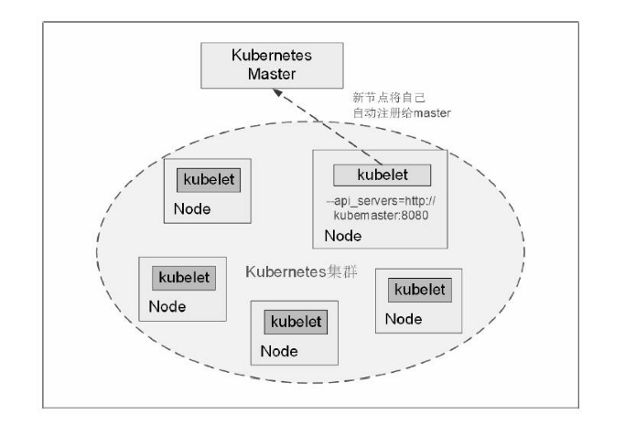
kubernetes node扩容
在实际生产系统中经常会遇到服务器容量不足的情况，在Kubernetes中，加入一台node是非常简单的，在新的node上安装docker，kubelet和kube-proxy服务，配置kubelet和kube-proxy的启动参数，将master URL指定为当前apiserver的地址。
通过kubelet默认的自动注册机制，新的node会自动注册到现有的Kubernetes集群中

Slide 24
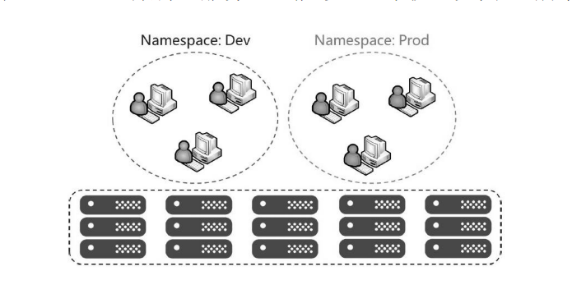
Kubernetes运维 namepsace集群环境共享和隔离
Kubernetes通过命名空间来对不同的工作组进行区分，使不同的工作组既可以共享同一套Kubernetes集群，又可以互不干扰，

